Slide 1



Rapport n°5 - 16/07/2025
Encadrants :
Corinne CASIOT-MAROUANI
Jonathan DUBOIS
Stagiaire :
Laura CLETZ
Analyse multivariée
Ajustement des prédictions
Notes:
Un changement dans la manière d’imputer qui permet de ne pas avoir des tendances (dé)croissantes si ce n’est pas le cas.

Slide 2
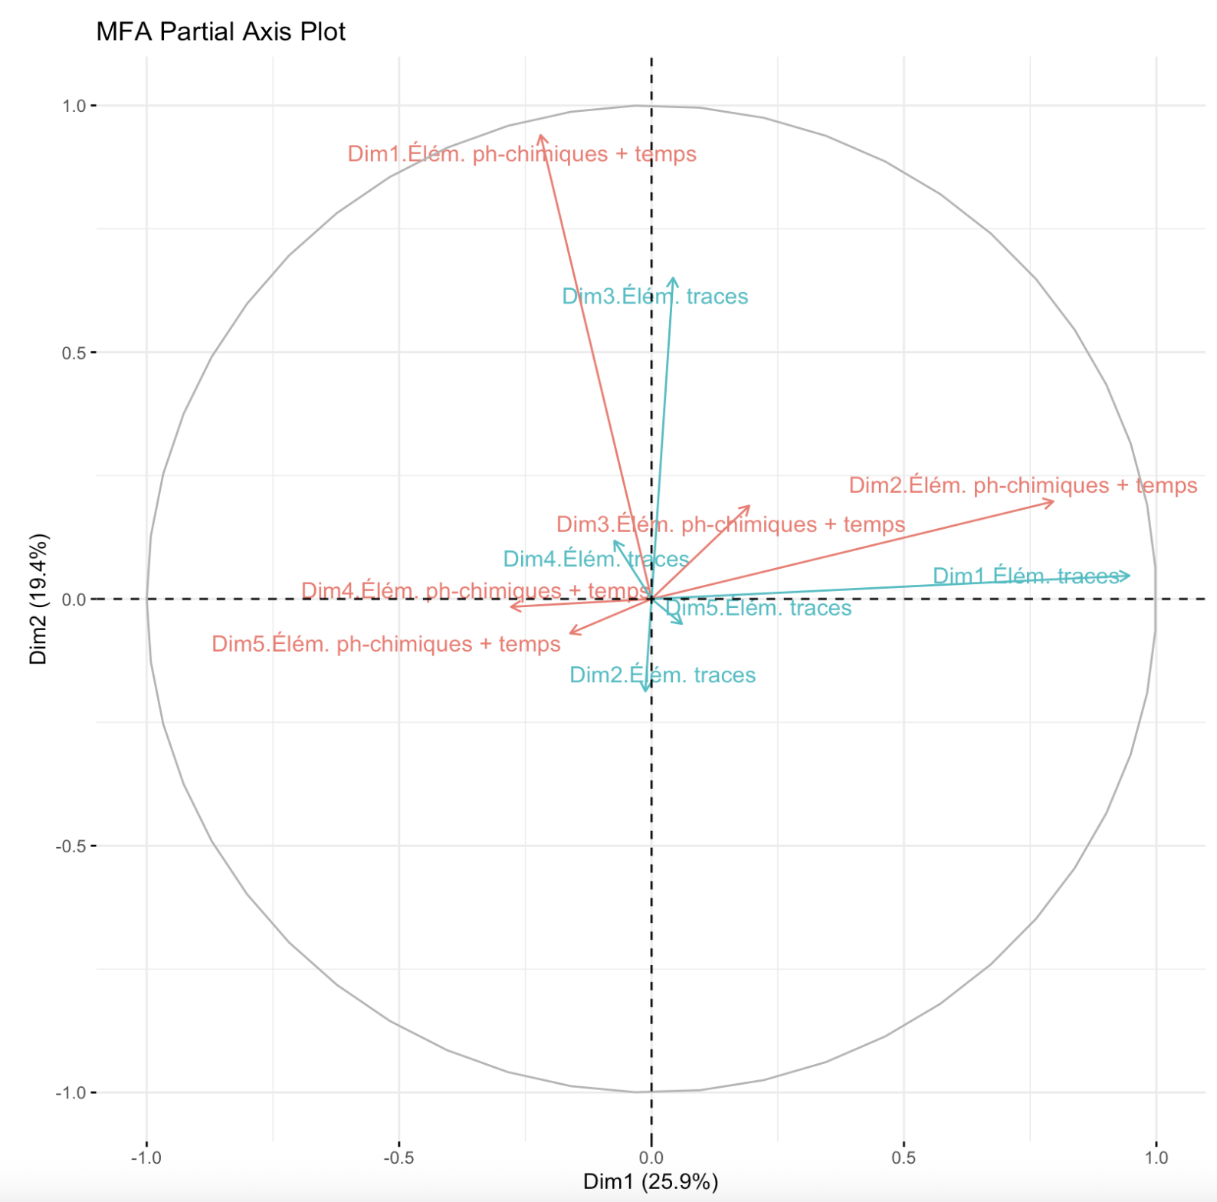
Analyse Factorielle Multiple - S1 (2004-2010)
Contributions
Dimension 1 : Conductivité, Arsenic, Zinc, Fer
Dimension 2 : Pluie à t, pH, O2, Plomb
Dimension 3 : Pluie à t-1, Température
Dimension 4 : pH, O2
Dimension 5 : Pluie à t, Pluie à t-1, Sulfate, Fer
Nous gardons les dimensions 1, 2, 3.

Slide 3
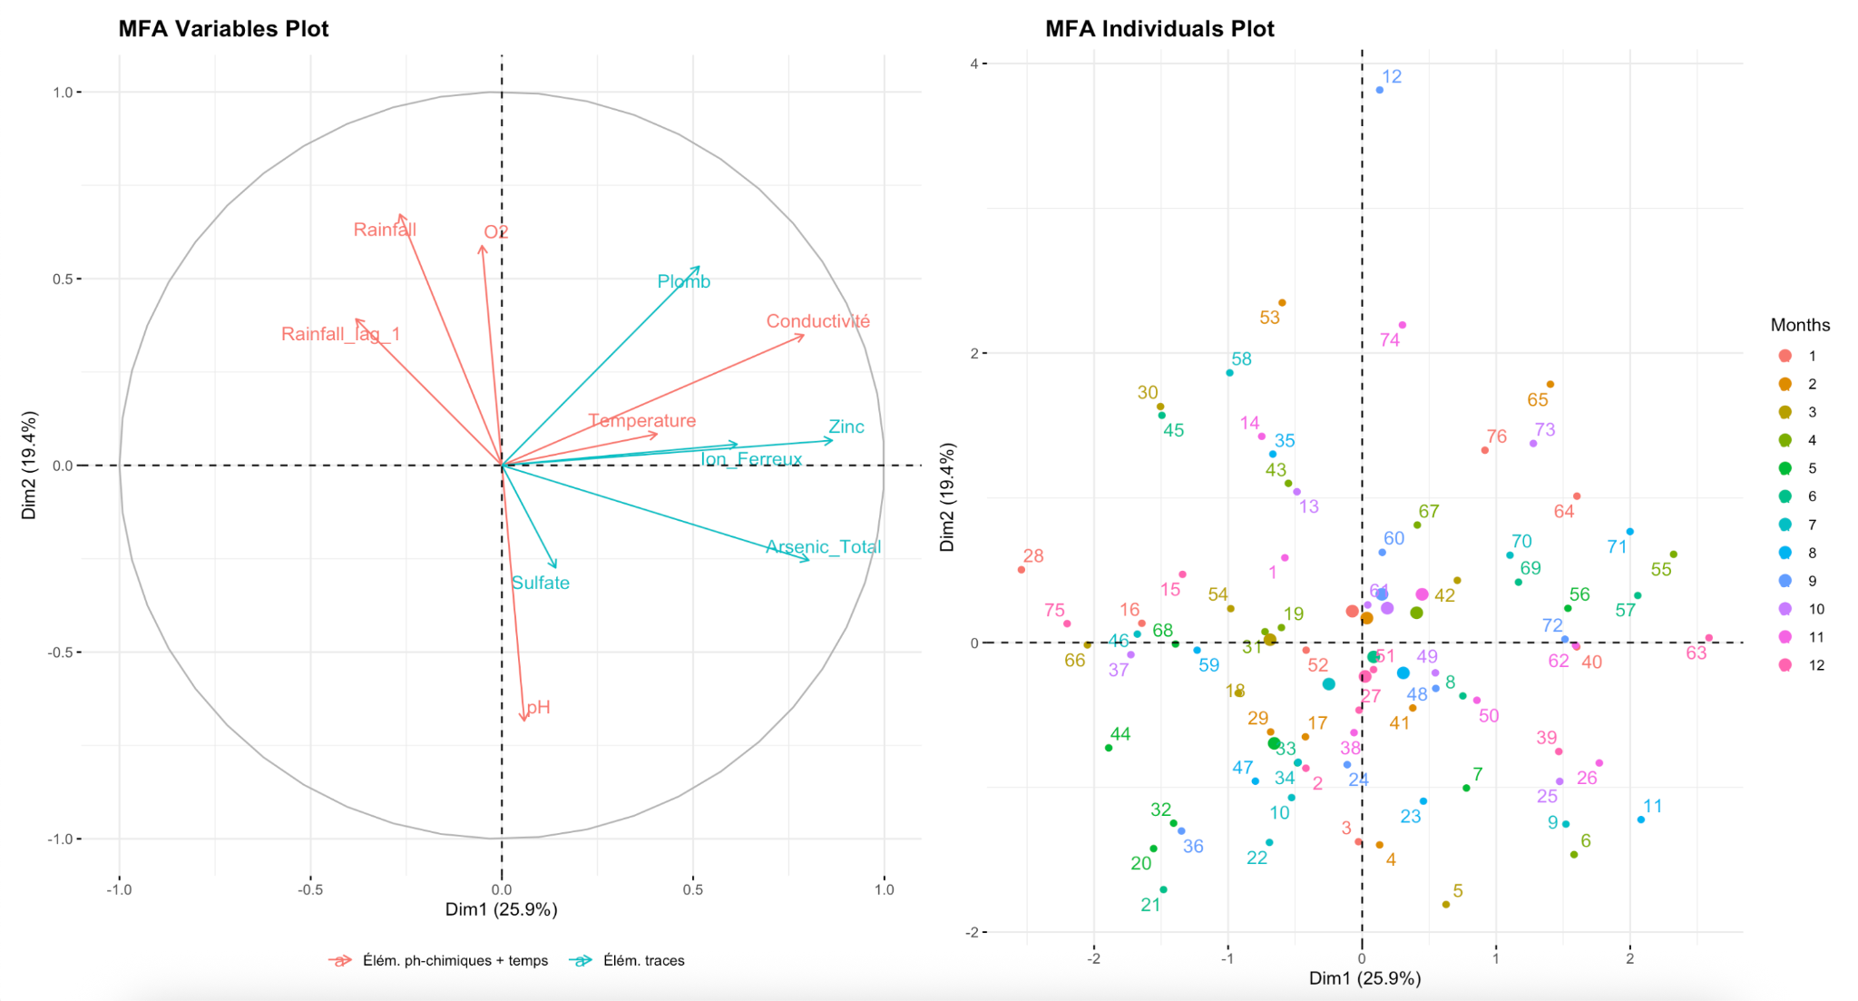
MFA - Axes 1 et 2

Slide 4
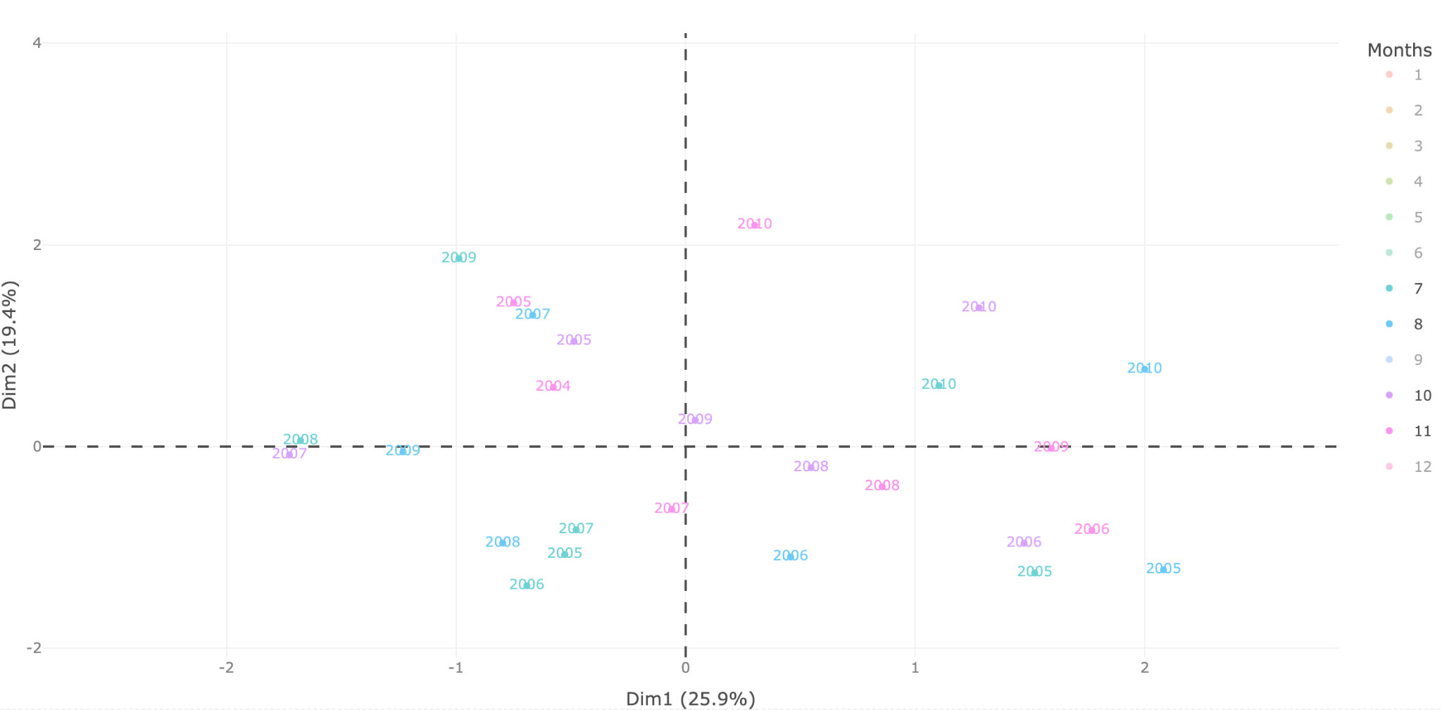
MFA - Axes 1 et 2
Rainfall
Plomb
Zinc +
Ion_Ferreux
Arsenic_Total
pH
Notes:
Sorte de symétrie entre les deux périodes d’une même année, juillet-août vont par pairs, octobre-novembre par pairs également.

Slide 5
MFA - Axes 1 et 2 - Zoom 2005
O2
Rainfall
Plomb
Zinc
Arsenic_Total
pH
Notes:
Sorte de symétrie entre les deux périodes d’une même année, juillet-août vont par pairs, octobre-novembre par pairs également.

Slide 6
MFA - Axes 1 et 2 - Zoom 2010
Rainfall
Plomb
Zinc
Arsenic_Total
pH
Notes:
Sorte de symétrie entre les deux périodes d’une même année, juillet-août vont par pairs, octobre-novembre par pairs également.

Slide 7
MFA - Axes 1 et 2 - Zoom Été
O2
Rainfall
Plomb
Zinc
Arsenic_Total
pH
Notes:
Sorte de symétrie entre les deux périodes d’une même année, juillet-août vont par pairs, octobre-novembre par pairs également.

Slide 8
MFA - Axes 1 et 2 - Zoom Automne
O2
Rainfall
Plomb
Zinc
Arsenic_Total
pH
Notes:
Sorte de symétrie entre les deux périodes d’une même année, juillet-août vont par pairs, octobre-novembre par pairs également.

Slide 9
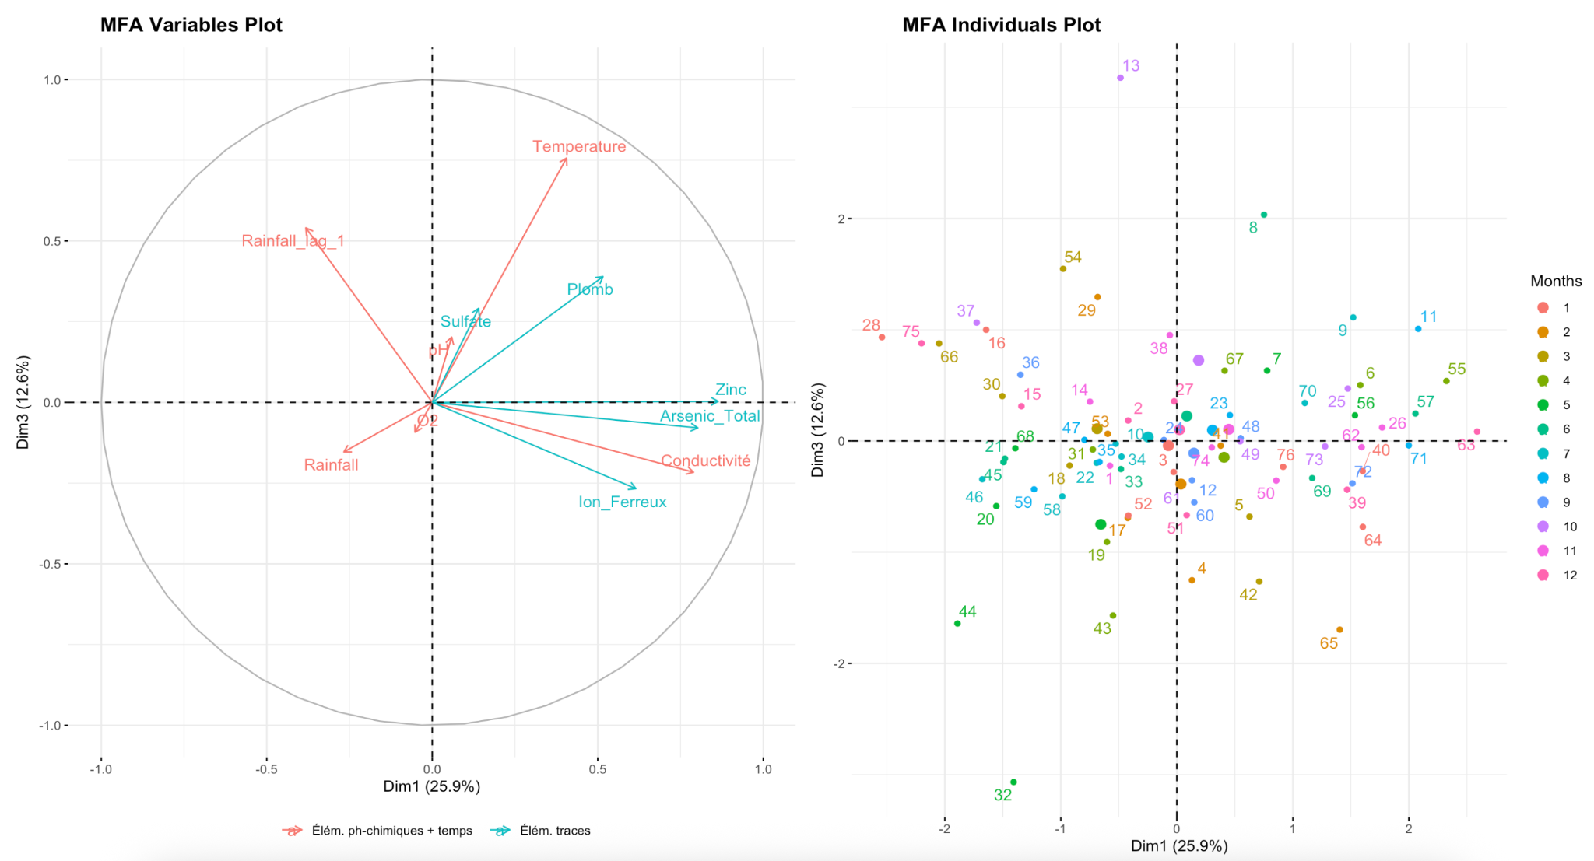
MFA - Axes 1 et 3

Slide 10
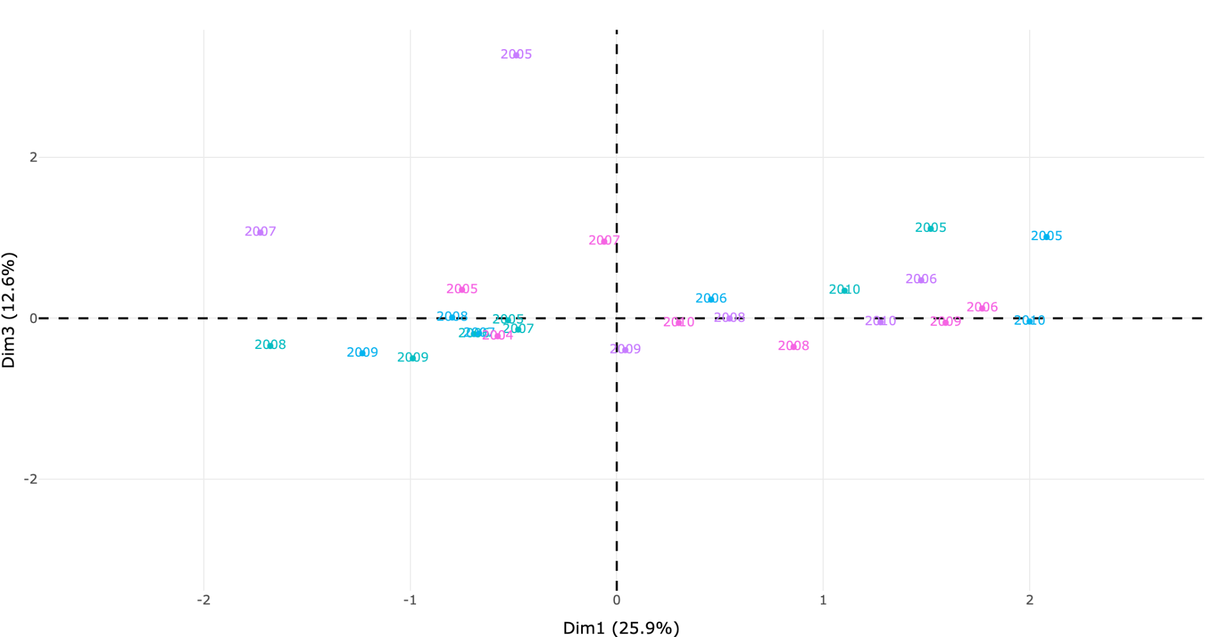
MFA - Axes 1 et 3
Temperature
Rainfall_lag_1
Zinc + Arsenic_Total
Conductivité +
Ion_Ferreux
Notes:
Rose = Novembre, Bleu = Août

Slide 11
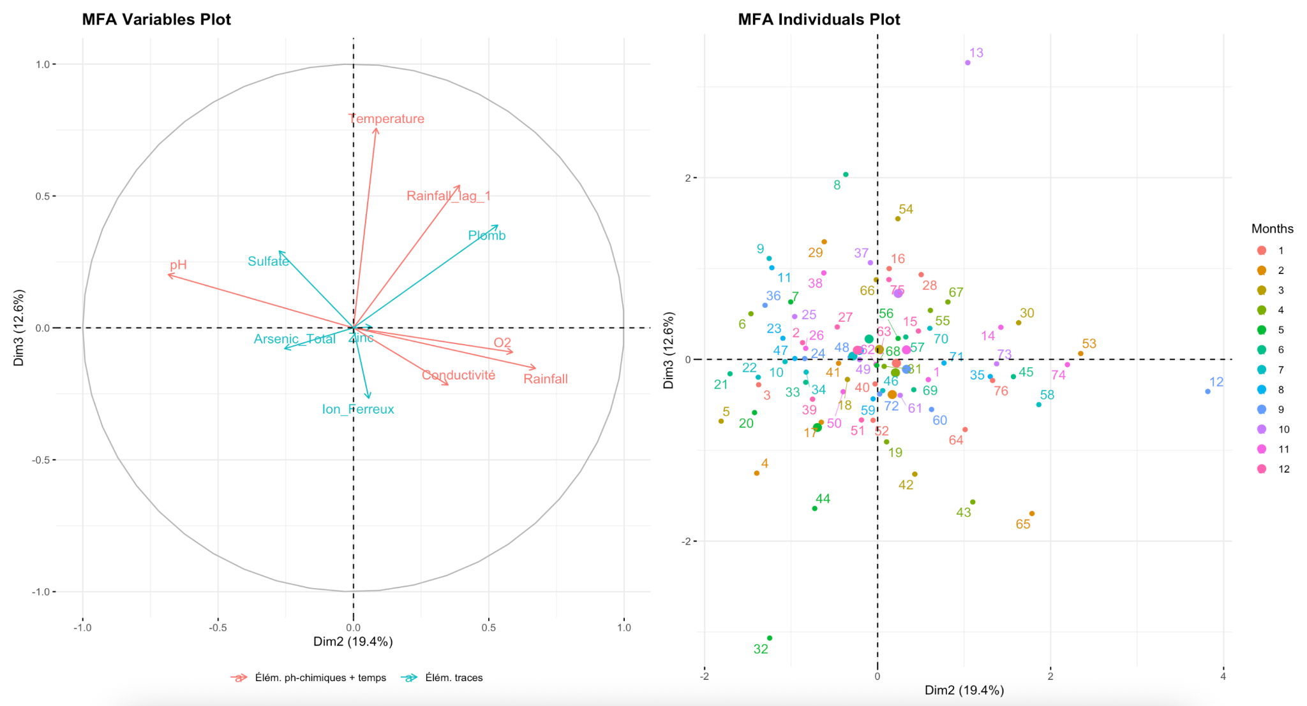
MFA - Axes 2 et 3

Slide 12
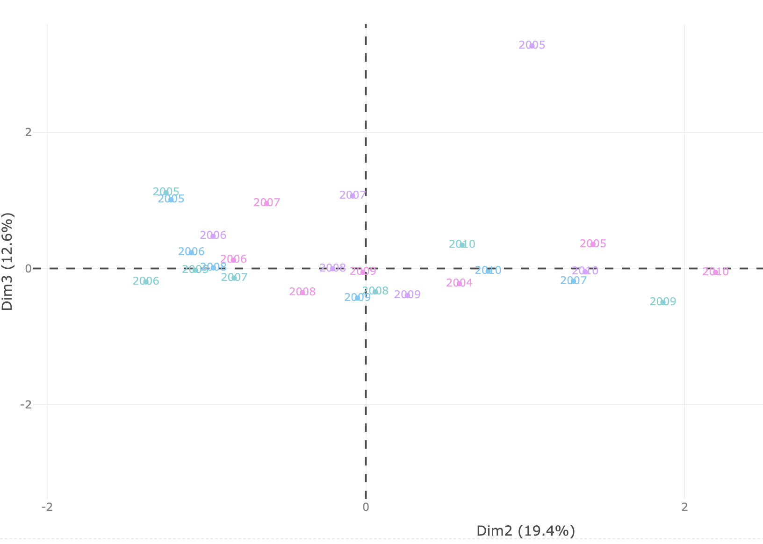
MFA - Axes 2 et 3
Temperature
Rainfall_lag_1 +
Plomb
pH
Rainfall + 02 +
Conductivité

Slide 13
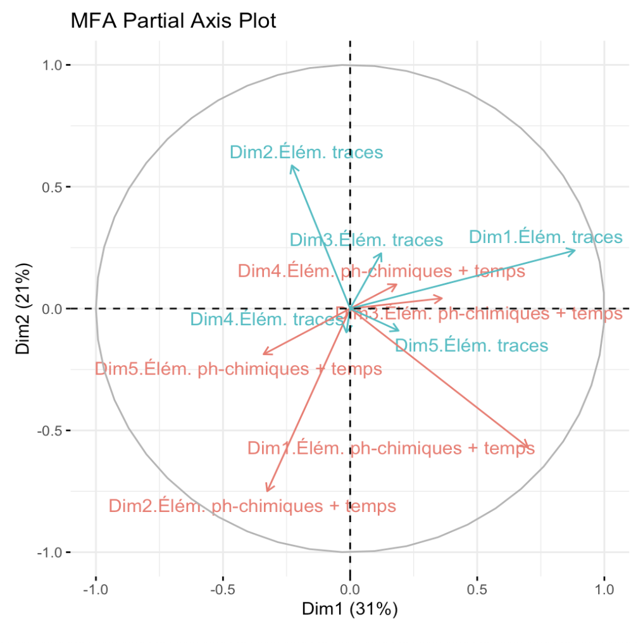
MFA (2011-2019)
Contributions
Dimension 1 : Pluie à t, Conductivité, Arsenic,
Plomb, Zinc, Fer
Dimension 2 : Pluie à t-1, O2, Sulfate
Dimension 3 : Pluie à t, pH
Dimension 4 : Température
Dimension 5 : Pluie à t-1, Température
Nous gardons les dimensions 1, 2.

Slide 14
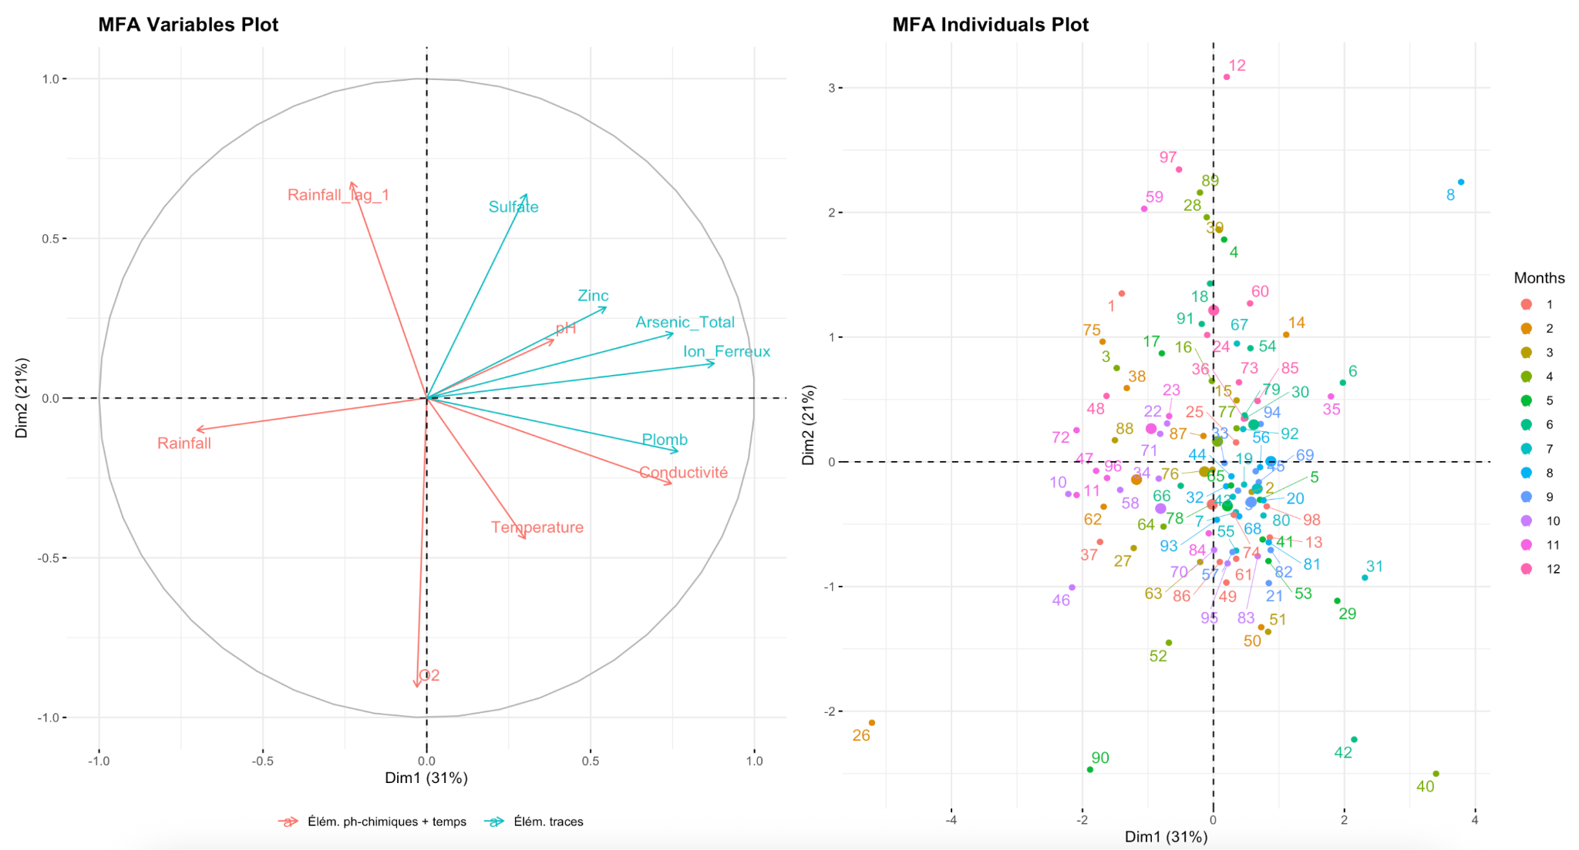
MFA - Axes 1 et 2
Notes:
Début de l’année plutôt côté négatif de dim 2, concentration des individus suivant les faisceaux Conductivité-Métalloïds

Slide 15
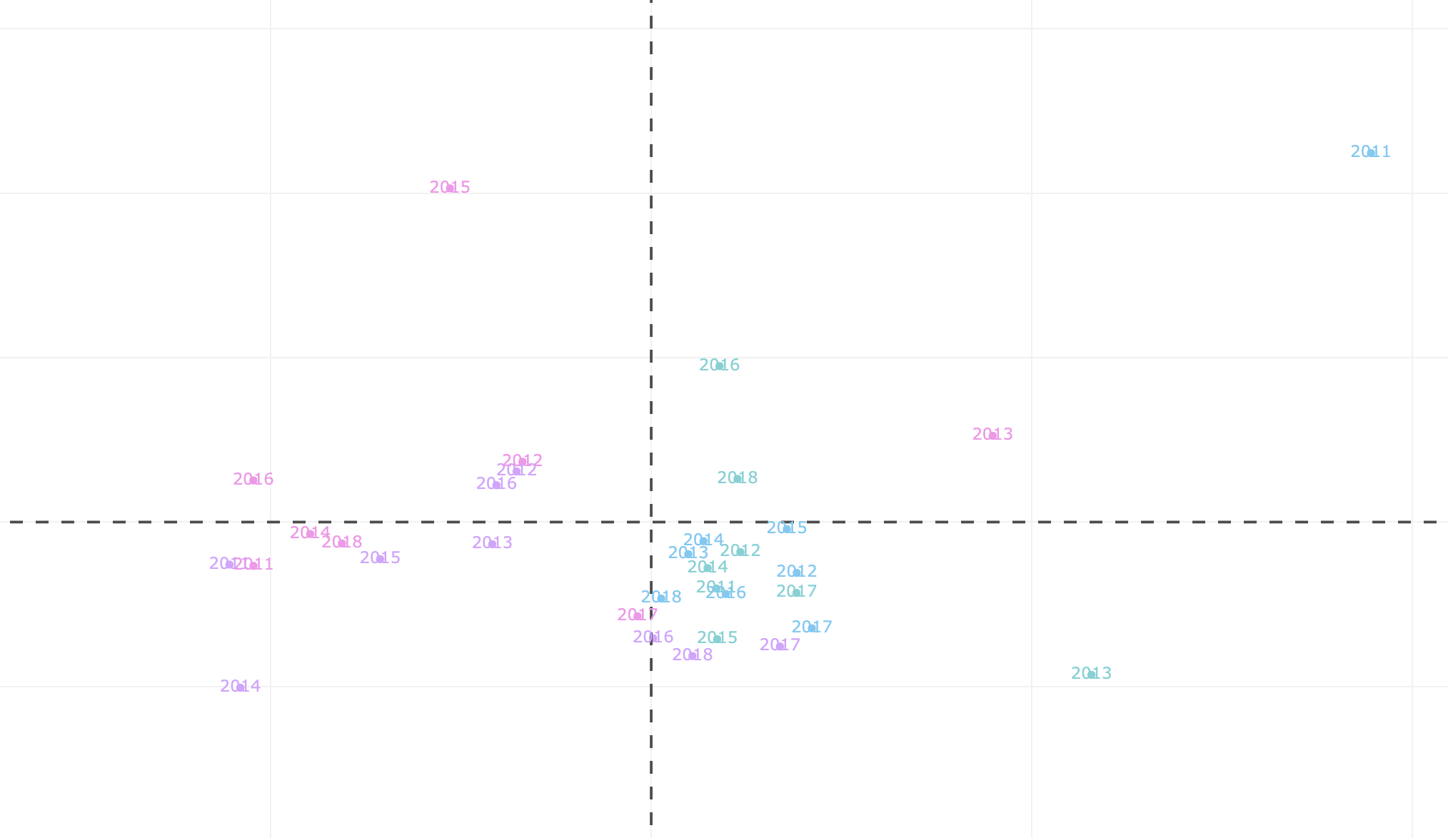
MFA - Axes 1 et 2
Rainfall_lag_1
Sulfate
Conductivité +
Zinc + Plomb +
Arsenic_Total +
Ion_Ferreux
Rainfall
O2
Temperature
Notes:
Pour rappel : les dates et données de 2012 sont entièrement imputées. (Premières données été-automne à partir de 2019.)

Slide 16
MFA - Comparaison des axes 1 et 2
Rainfall_lag_1
Rainfall
Sulfate
Plomb
Conductivité +
Zinc + Plomb +
Arsenic_Total +
Ion_Ferreux
Zinc
Rainfall
Arsenic_Total
O2
Temperature
pH
Notes:
Les variables les plus contributrices sont relativement les mêmes mais les individus ne sont pas répartis de la même façon autour de celles-ci. En avançant dans le temps, nous retrouvons une concentration des individus par saison.

Slide 17
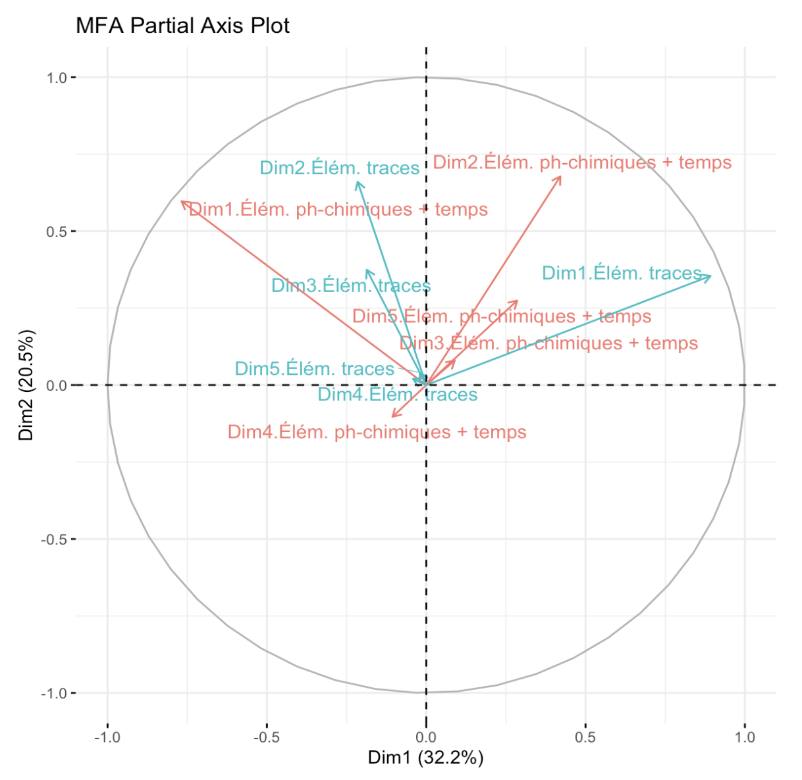
MFA - COWG (2004-2010)
Contributions
Dimension 1 : Conductivité, Arsenic, Zinc, Fer
Dimension 2 : Pluie à t, pH, O2, Plomb
Dimension 3 : Pluie à t-1, Température, pH
Dimension 4 : Pluie à t, Température
Dimension 5 : Pluie à t, Température, pH, O2
Nous gardons les dimensions 1, 2.

Slide 18
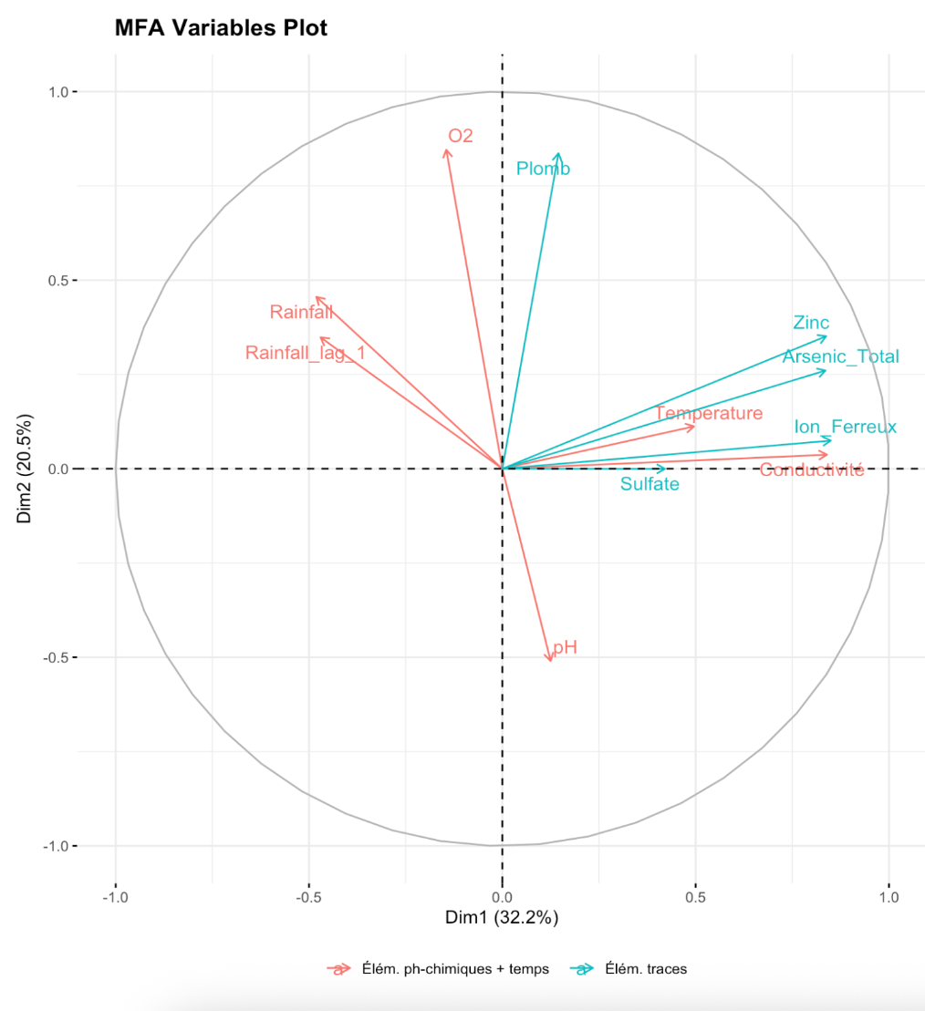
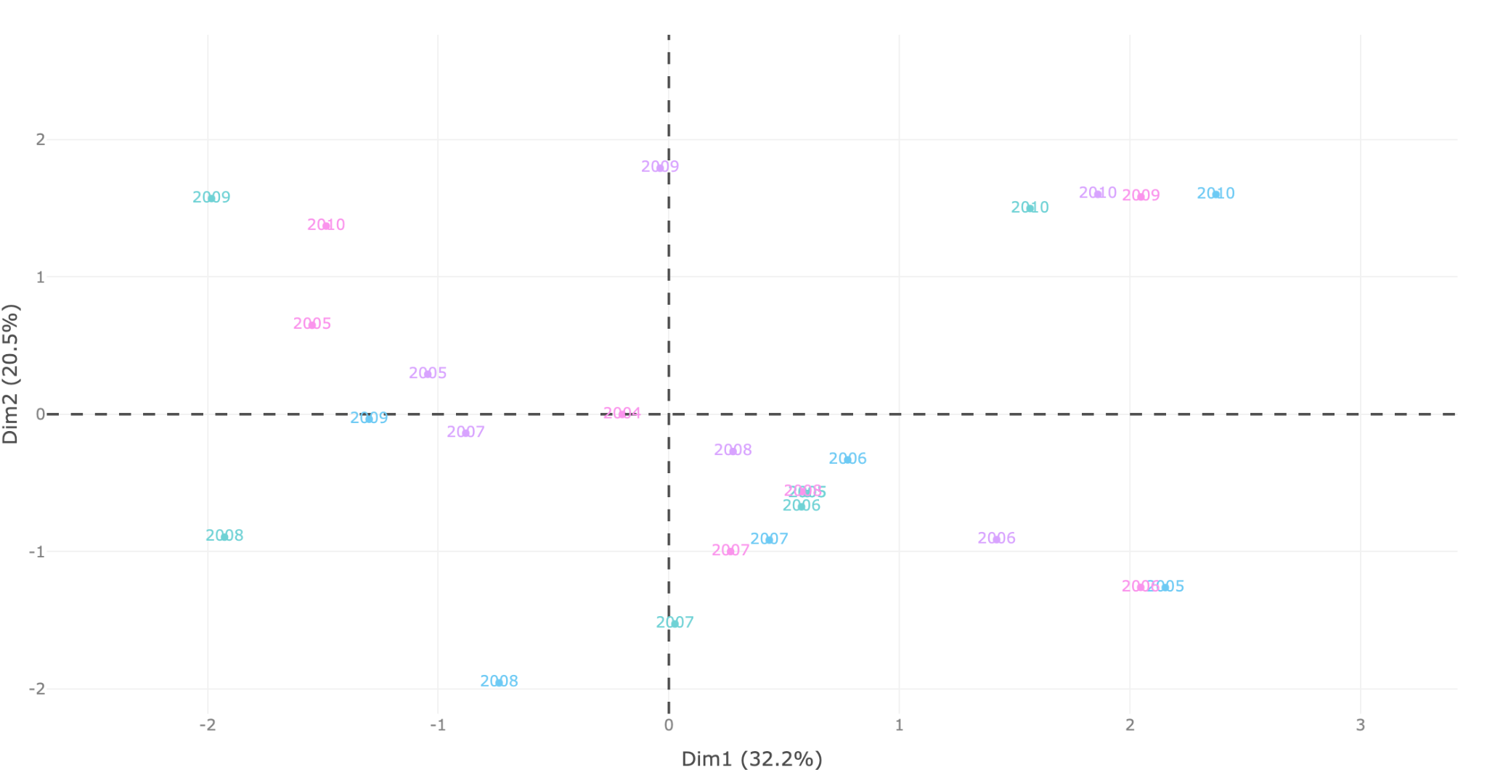
MFA - Axes 1 et 2
O2 + Plomb
Rainfall +
Rainfall_lag_1
Conductivité +
Zinc +
Arsenic_Total +
Ion_Ferreux
pH
Notes:
Je ne l’ai pas montré ici, mais les années 2006 à 2008 forment un arc rassemblé proche de l’origine, 4ème quartier.
Il semble y avoir des regroupements par années consécutives.

Slide 19
MFA - Comparaison des axes 1 et 2 (2004-2010)
S1
COWG
O2 + Plomb
Rainfall
Rainfall +
Rainfall_lag_1
Plomb
Conductivité +
Zinc +
Arsenic_Total +
Ion_Ferreux
Zinc
Arsenic_Total
pH
pH
Notes:
Entre S1 et COWG, les variables contributrices sont relativement les mêmes et, même en tenant compte de leur position qui diffère d’une station à l’autre, les individus semblent répartis de manière similaire autour de ces variables.

Slide 20
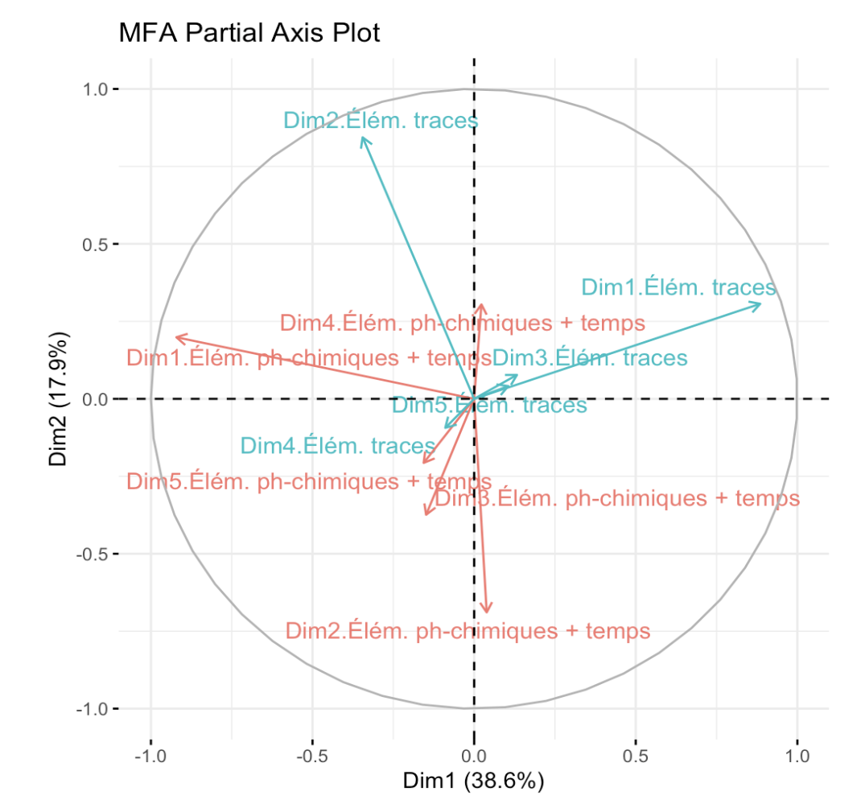
MFA - COWG (2011-2022)
Contributions
Dimension 1 : Pluie à t, Conductivité,
Arsenic, Sulfate, Zinc, Fer
Dimension 2 : Température, pH, O2, Plomb
Dimension 3 : Pluie à t-1, Température, pH
Dimension 4 : Pluie à t-1, Température
Dimension 5 : Température, O2, Conductivité
Nous gardons les dimensions 1, 2.
Notes:
Les dimensions 2 à 5 peuvent être confondues.

Slide 21
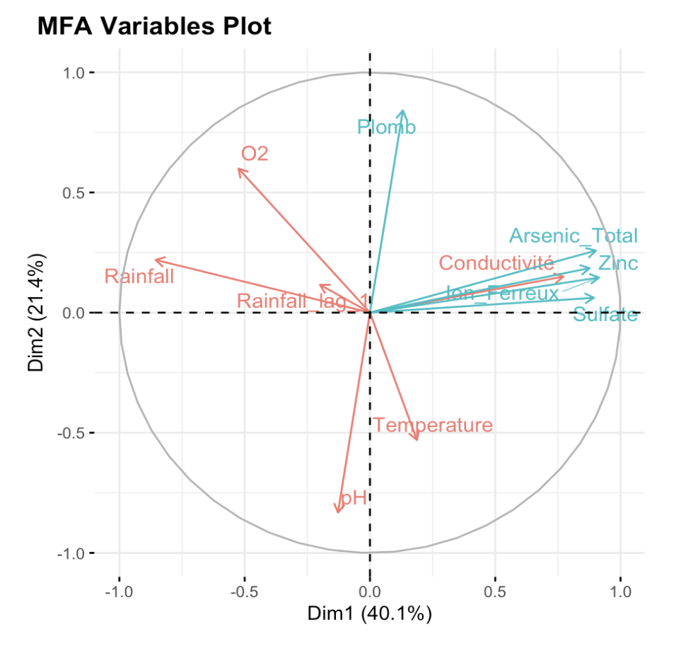
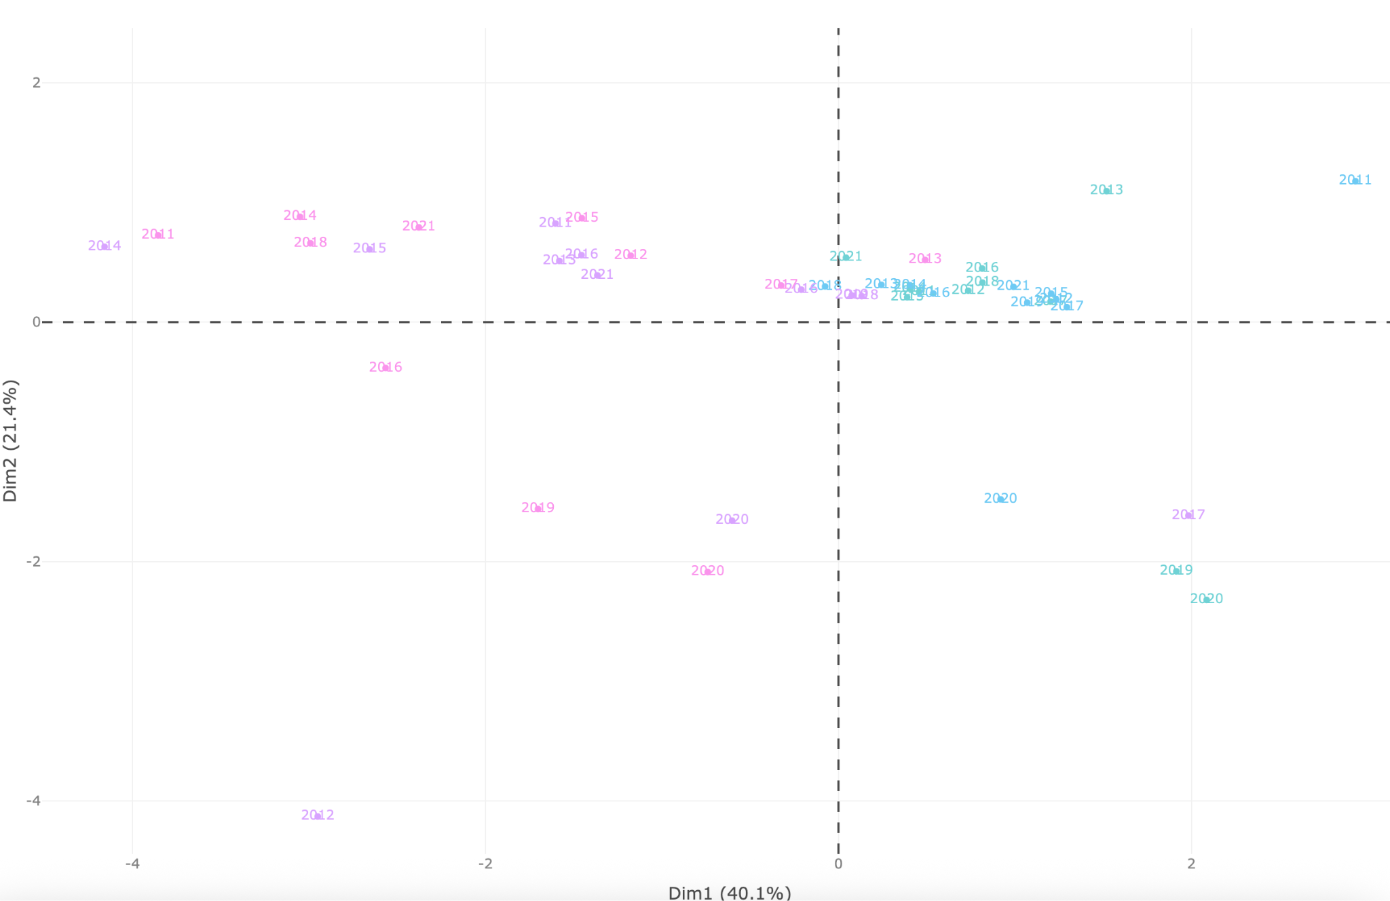
MFA - Axes 1 et 2
Plomb
O2
Rainfall
Conductivité +
Zinc + Sulfate +
Arsenic_Total +
Ion_Ferreux
pH

Slide 22
MFA - Comparaison des axes 1 et 2 (2011-2019)
S1
COWG
Plomb
Rainfall_lag_1
O2
Rainfall
Sulfate
Conductivité +
Zinc + Sulfate +
Arsenic_Total +
Ion_Ferreux
Conductivité +
Zinc + Plomb +
Arsenic_Total +
Ion_Ferreux
Rainfall
pH
O2
Temperature
Notes:
On retrouve les petits groupes d’individus par saison mais l’intensité de contribution des variables par station n’est plus du tout la même, les axes 1 et 2 de S1 cumulent 52% contre 62% pour COWG.

Slide 23
MFA - Axes 1 et 2
Plomb
O2
Rainfall
Conductivité +
Zinc + Sulfate +
Arsenic_Total +
Ion_Ferreux
pH
Notes:
On a les données pour 2020.

Slide 24
MFA - Conclusion
Qu’importe la station ou la période, les éléments Zinc, Arsenic, Sulfate et Fer interagissent ensemble.
La conductivité est induite par cet ensemble.
La pluie qu’elle soit au temps t ou t-1 fait diminuer les concentrations des éléments traces.
Nous pouvons donc déterminer des formules qui expliquent en quelque sorte ces phénomènes corrélés !

Slide 25
MFA - Conclusion
Arsenic ~ Pluie à t + O2 + Conductivité (s) + Sulfate (s) + Fer + Plomb + Zinc + Pluie à t:Zinc + Pluie à t:Plomb + Pluie à t:Fer + Pluie à t:O2 (+ Dates)
Zinc ~ Pluie à t-1 + Fer + Plomb + Arsenic + Pluie à t-1:Arsenic (+ Dates)
Plomb ~ Pluie à t-1 + Conductivité (s) + Fer + Zinc + Arsenic + Pluie à t-1:Arsenic (+ Dates)
Fer ~ Pluie à t + Pluie à t-1 + Conductivité + Sulfate (s) + Arsenic-Zinc + Pluie à t:Sulfate + Pluie à t-1: Sulfate Pluie à t-1:Arsenic-Zinc + Dates
Notes:
s pour smoother, (+ Dates) pour Dates importantes après 2010.

Slide 26
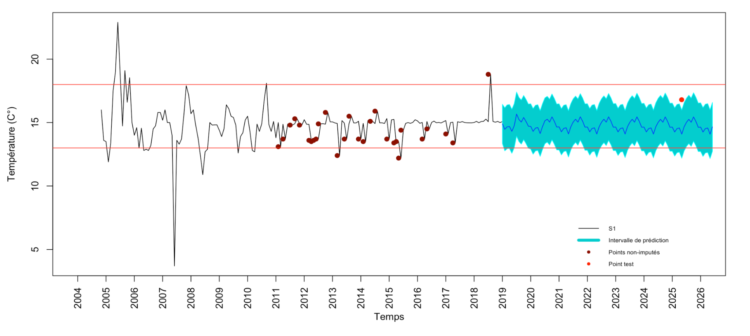
Prédiction à la station S1 - Température
Données choisies : données imputées de 2004 à 2019

Slide 27
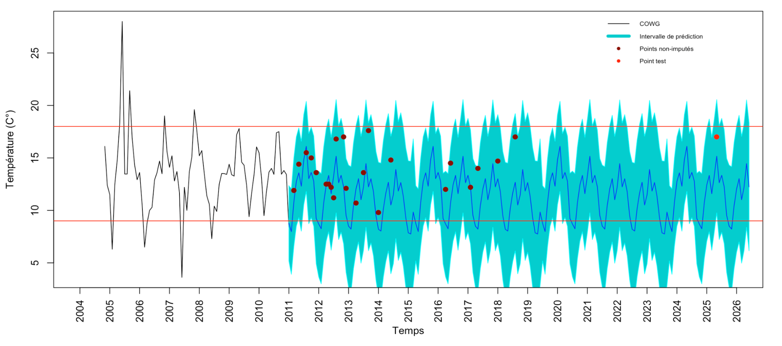
Prédiction à la station COWG - Température
Données choisies : données imputées de 2004 à 2022
Notes:
La courbe “COWG” est partiellement cachée par l’intervalle de prédiction. La prédiction a été induite par l’ensemble des données, il y a une répétition sur 51 périodes de 30 jours.

Slide 28
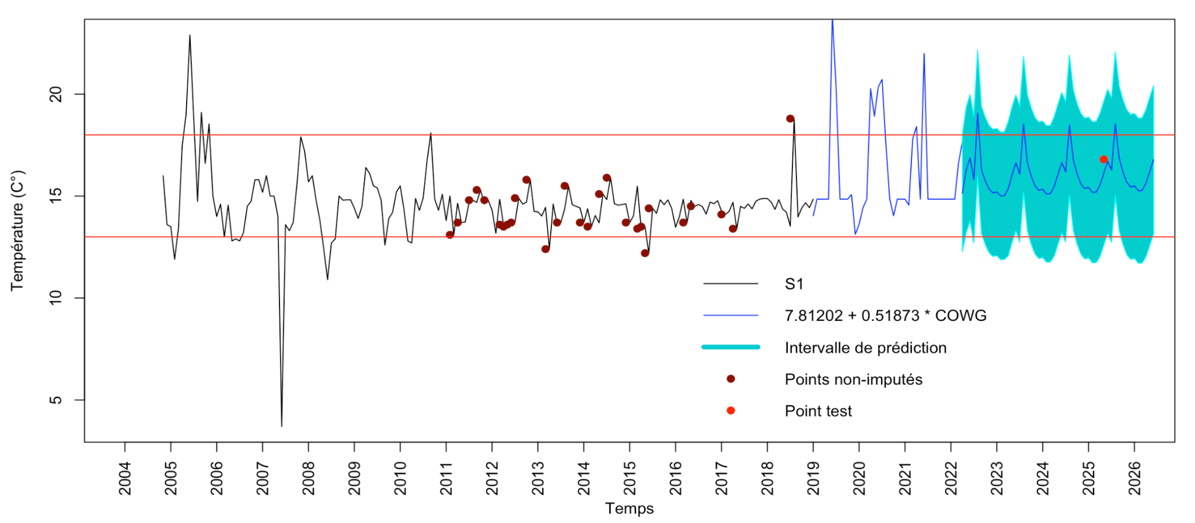
Prédiction à la station S1 par COWG - Température
Données choisies : données imputées de 2004 à 2022
Notes:
La courbe bleu sans intervalle est la courbe de COWG après translation+homothétie, la prédiction a été induite par toutes les données de COWG puis a subi une translation+homothétie. L’intervalle de confiance est plus large mais la prédiction semble plus précise au point test.

Slide 29
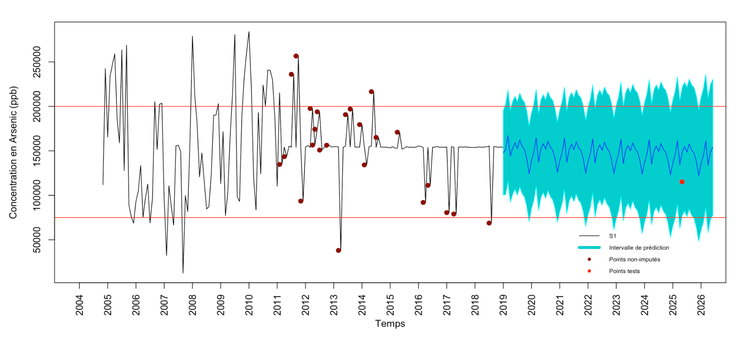
Prédiction à la station S1 - Arsenic
Données choisies : données imputées de 2004 à 2019
Notes:
L’imputation sur la période 2011-2019 est trop lisse mais permet une prédiction assez sûre. Très très légère diminution au cours du temps.

Slide 30
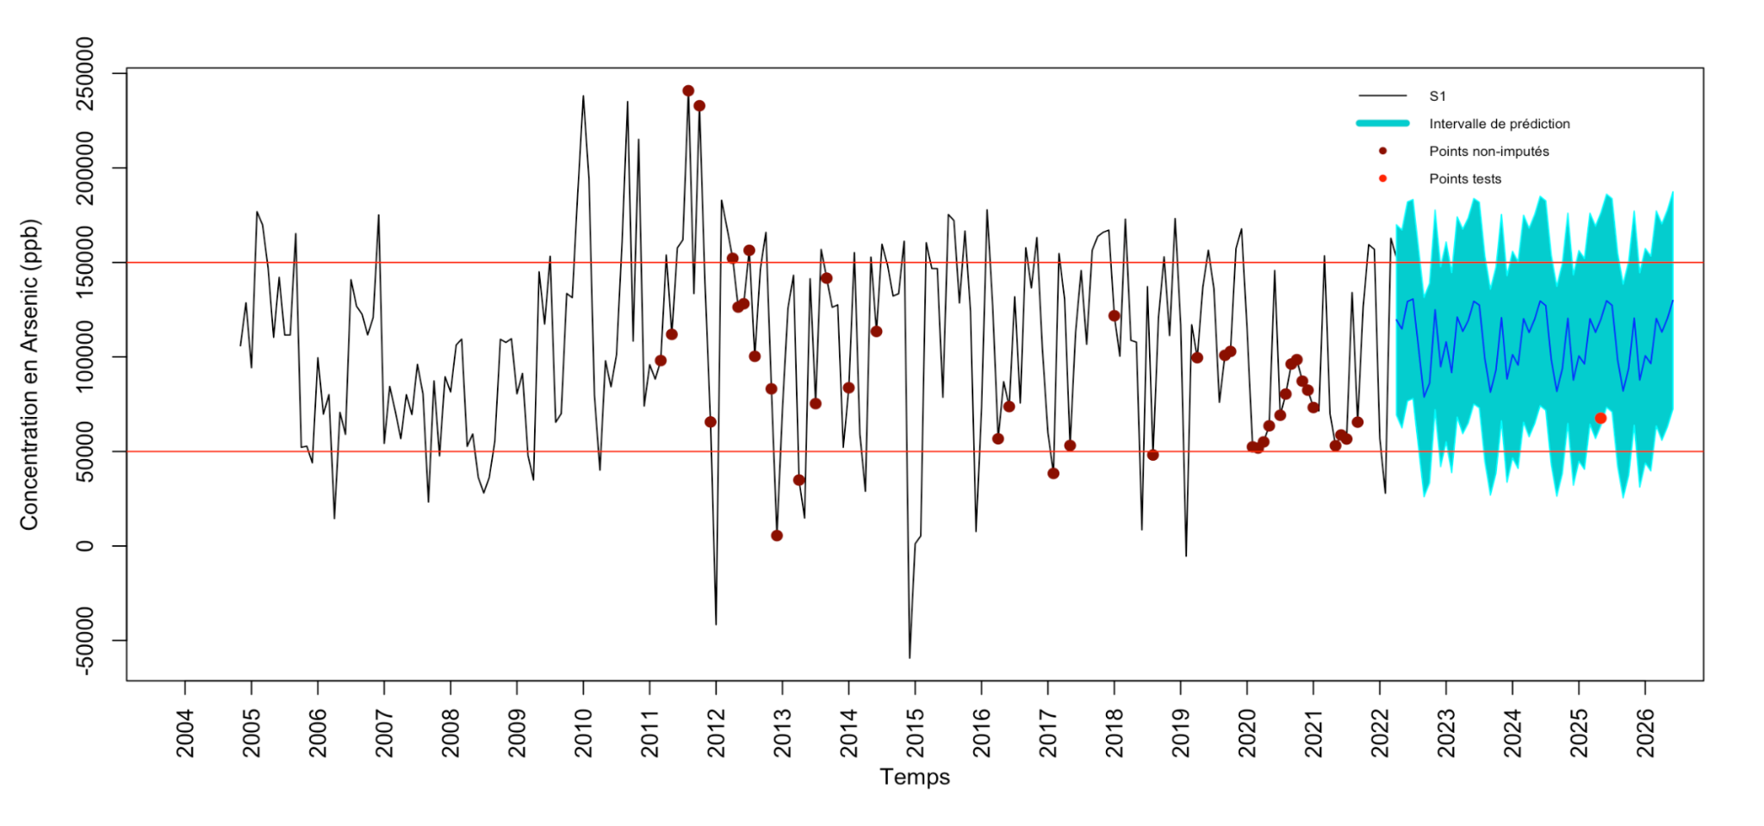
Prédiction à la station COWG - Arsenic
Données choisies : données imputées de 2004 à 2022
Notes:
Pas la même méthode mais cette méthode est plus précise dans ce cas.

Slide 31
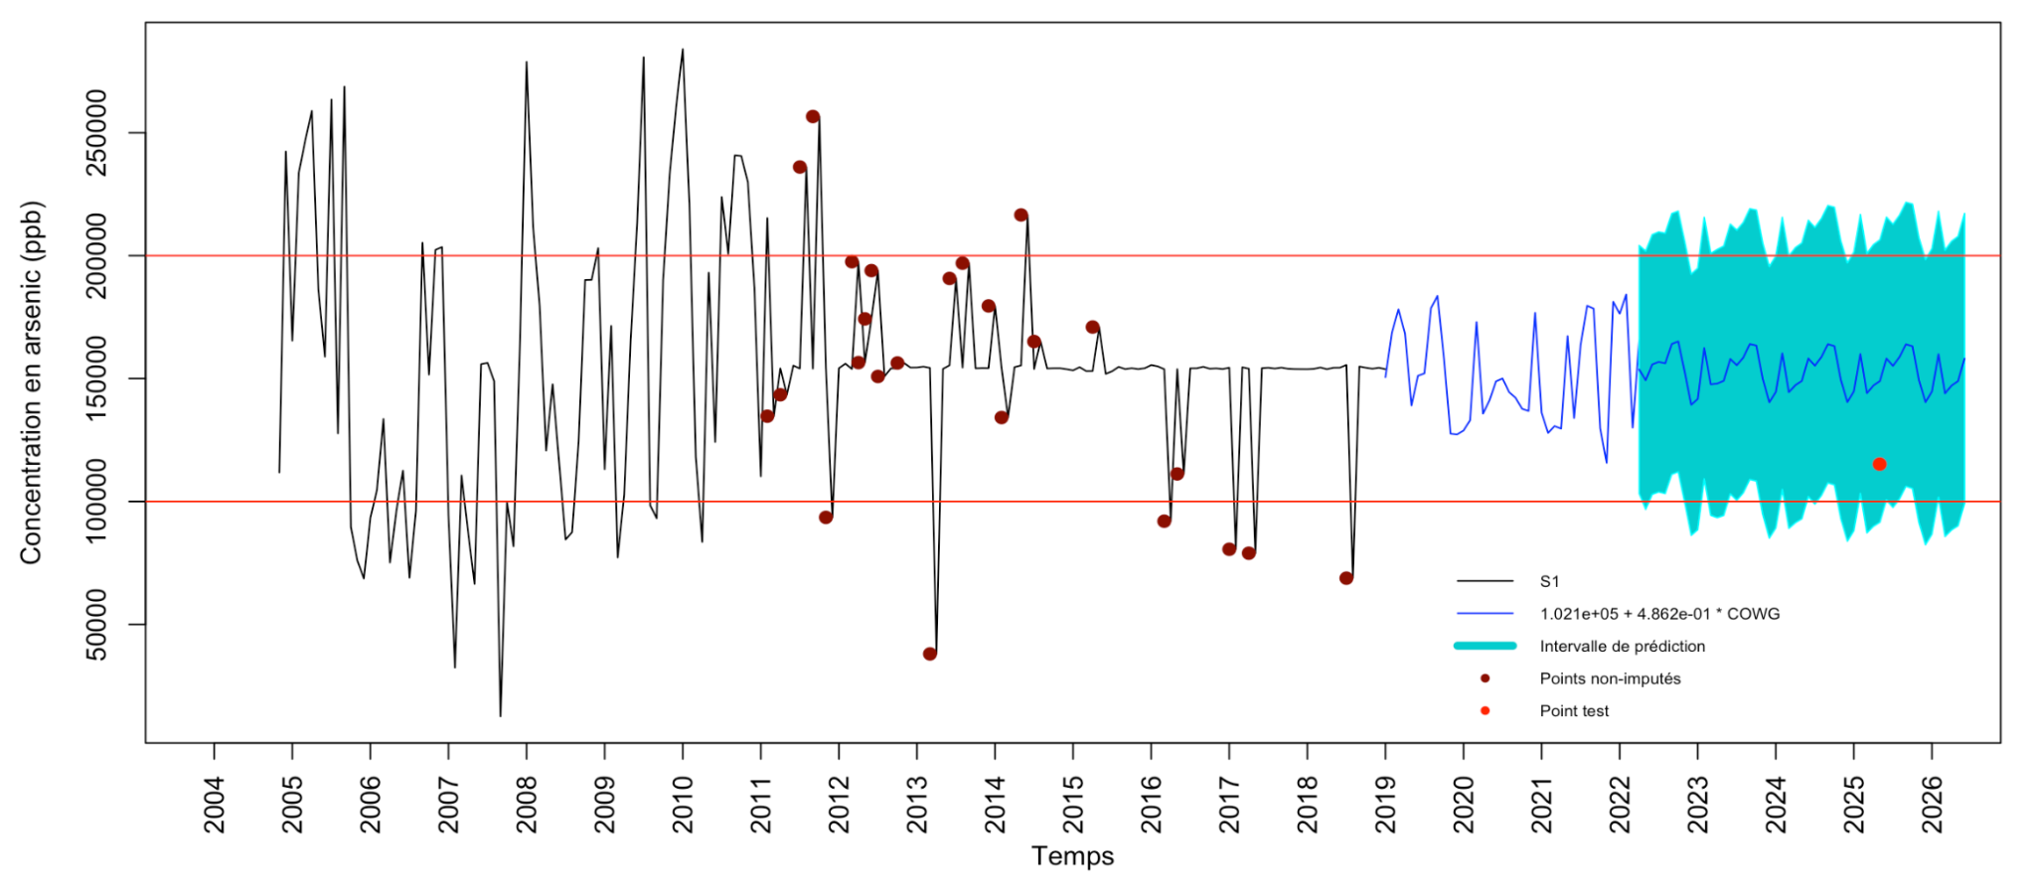
Prédiction à la station S1 par COWG - Arsenic
Données choisies : données imputées de 2004 à 2022

Slide 32
Questions
Les conclusions sont-elles cohérentes et satisfaisantes ?
Y a-t-il d’autres questions auxquelles nous pourrions répondre grâce à ces résultats ?

